Slide 1
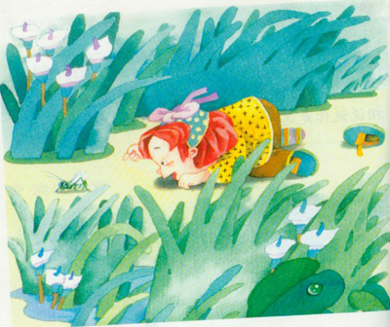

Slide 2



8 送给盲婆婆的蝈蝈儿
送给盲婆婆的蝈蝈儿

Slide 3

乐呵呵地捉回了
一只绿色的蝈蝈儿，
喜滋滋地送给了
邻居家的盲婆婆。
婆婆，婆婆，
这是一只会唱歌的蝈蝈儿。
好让它替我给您唱歌。
歌声会把您领进山野
让您看到小溪里滚动的清波，
闻到山花扑鼻的芳香，
听到百鸟齐鸣的欢歌。
婆婆，婆婆，
这是一只会唱歌的蝈蝈。
您听，它唱得多好，
蝈蝈儿，蝈蝈儿，
蝈蝈蝈、、、、、、

Slide 5
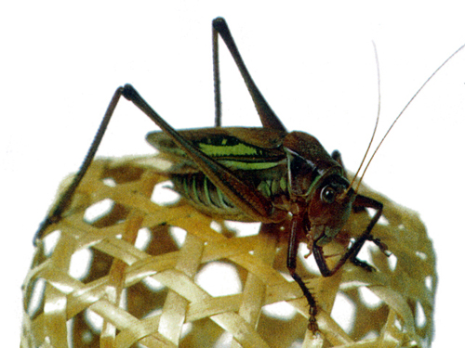
乐呵呵地捉回了
一只绿色的蝈蝈儿，
喜滋滋地送给了
邻居家的盲婆婆。

Slide 6
婆婆，婆婆，鸣叫的蝈蝈.flv
这是一只会唱歌的蝈蝈儿。
在我上学的时候，
好让它替我给您唱歌。

Slide 7
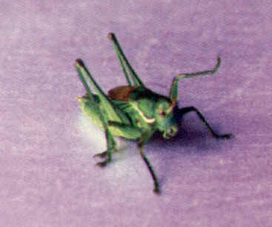
歌声会把您领进山野，
让您看到小溪里滚动的清波，
闻到山花扑鼻的芳香，
听到百鸟齐鸣的欢歌。

Slide 8

婆婆，婆婆，
这是一只会唱歌的蝈蝈。
您听，它唱得多好，
蝈蝈儿，蝈蝈儿，
蝈蝈蝈、、、、、、

Slide 9

你想为盲婆婆做点什么呢？为什么？说说吧！

Slide 10

谢谢指导

